Slide 1

ỦY BAN NHÂN DÂN QUẬN LONG BIÊN
TRƯỜNG MẦM NON THẠCH BÀN
LĨNH VỰC PHÁT TRIỂN NGÔN NGỮ
GIÁO ÁN
THƠ: TẾT ĐANG VÀO NHÀ
(Nguyễn Hồng Kiên)
Lứa tuổi: 4- 5 tuổi
Chủ đề: Tết và mùa xuân
Giáo viên: Nguyễn Thị Mai

Slide 2
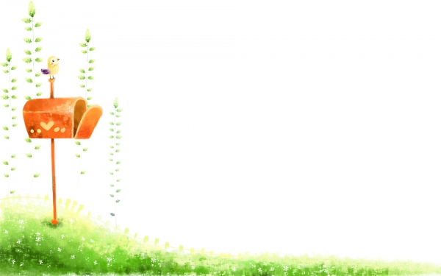
I.Mục đích yêu cầu.
- Trẻ nhớ nội dung bài thơ, tên bài thơ, tên tác giả,
- Trẻ trả lời rõ ràng mạch lạc câu hỏi cô đưa ra
2. Kĩ năng
- Trẻ thuộc thơ biết đọc thơ diễn cảm, biết ngắt giọng theo đúng nhịp điệu bài thơ
- Biết thể hiện cử chỉ nội dung bài thơ.
3.Giáo Dục
- Qua bài thơ trẻ biết đặc điểm báo hiệu không khí ngày tết.
- Biết yêu quý , giúp đỡ, chia sẻ, quan tâm đến người thân trong gia đình.

Slide 3
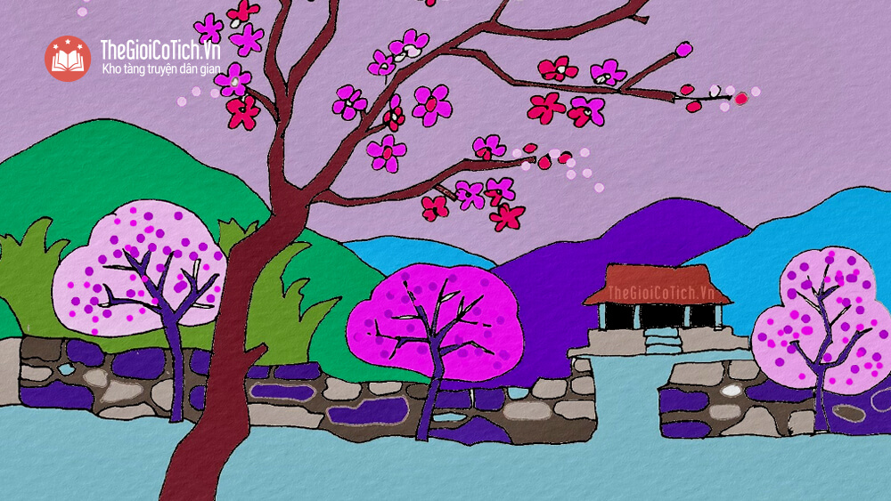
Hoa đào trước ngõ
Cười vui sang hồng

Slide 4
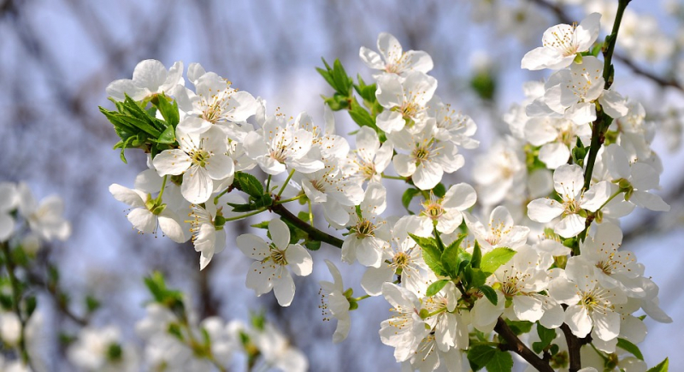
Hoa mai trong vườn
Rung rinh cánh trắng

Slide 5
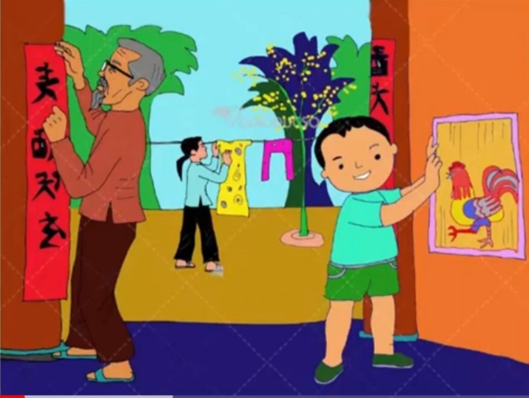
Sân nhà đầy nắng
Mẹ phơi áo hoa
Em dán tranh gà
Ông treo câu đối

Slide 6
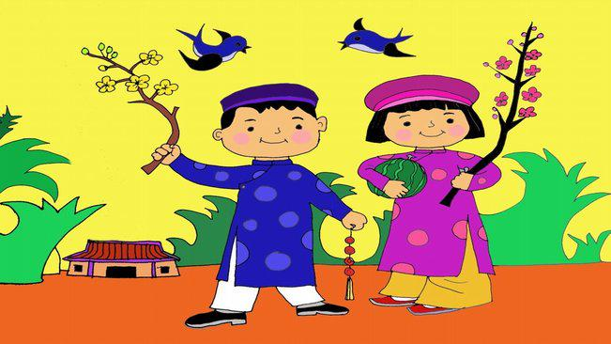
Tết đang vào nhà
Sắp thêm một tuổi
Đất trời nở hoa

Slide 7

Giúp trẻ hiểu tác phẩm
Các bạn vừa nghe bài thơ gì? Do ai sang tác?
Hoa gì cười vui sang hồng?
Hoa gì rung rinh cánh trắng?

Slide 8
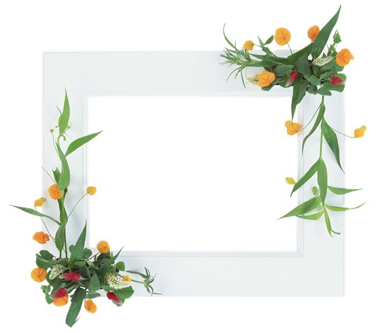
Bạn nhỏ làm gì, ông làm gì, mẹ bạn nhỏ làm gì để đón tết?

Slide 9

Tết đến các con them mấy tuổi?
Tết đến, xuân sang đất trời như thế nào?

Slide 10


Kết thúc
Cho trẻ hát bài: Mùa xuân của bé

Slide 11

Xin chân trọng cảm ơn!
XIN CHÀO VÀ HẸN GẶP LẠI

